Slide 1
EduLIB projekt felépítése
Készítette: Csáki Péter,
Szabó Melinda Jázmin

Slide 2
Bevezetés
Cél: Egy modern, digitális könyvtári rendszer létrehozása.
Felhasználók: Könyvtárosok, tanárok, diákok
Fő funkciók: Könyvkeresés, kölcsönzés, statisztikák

Slide 3
Miért iskolai könyvtár?
A jelenlegi rendszerek sokszor elavultak
Könnyen kezelhető, felhasználóbarát szoftver
Oktatási intézmények számára optimalizált

Slide 4
A rendszer fő funkciói
Könyvkeresés több szempont szerint
Kölcsönzés és visszavétel kezelése
Felhasználói profilok és jogosultságok
Statisztikák a könyvtár működéséről

Slide 5
Használt technológiák
Frontend: Next.js, React, Tailwind CSS
Backend: Express.js, Sequelize, Typescript
Adatbázis: MySQL
Fejlesztői környezet: Windows 10, Visual Studio

Slide 6
Adatbázis felépítése
Táblák:
Author: Szerzők adatai
Book: Könyvek adatai
Genre: Könyvek műfajai
Inventory: Készlet (mely könyvek elérhetők)
Rental: Kölcsönzés adatai
School: Iskolák adatai
User: Felhasználók adatai

Slide 7
Kapcsolatok ábrázolása
Kettő kapcsolattal ábrázolhatjuk:
Szöveges magyarázat
Vizuális ábra

Slide 8
Szöveges magyarázat
Author és Book (One-to-Many kapcsolat):
Az Author tábla egyedi azonosítója kapcsolódik a Book tábla authorID mezőjéhez.
Book és Inventory (One-to-Many kapcsolat):
A Book tábla egyedi azonosítója (bookID) kapcsolódik az Inventory tábla bookID mezőjéhez.
School és Inventory (One-to-Many kapcsolat):
A School tábla egyedi azonosítója (schoolID) kapcsolódik az Inventory tábla schoolID mezőjéhez.

Slide 9
Szöveges magyarázat
Inventory és Rental (One-to-Many kapcsolat):
Az Inventory tábla egyedi azonosítója (inventoryID) kapcsolódik a Rental tábla inventoryID mezőjéhez.
User és Rental (One-to-Many kapcsolat):
A User tábla egyedi azonosítója (userID) kapcsolódik a Rental tábla userID mezőjéhez.
Book és Genre (One-to-Many kapcsolat) (ha a genreID kulcs jelen van a Book táblában):
A Genre tábla egyedi azonosítója (genreID) kapcsolódik a Book tábla genreID mezőjéhez.

Slide 10
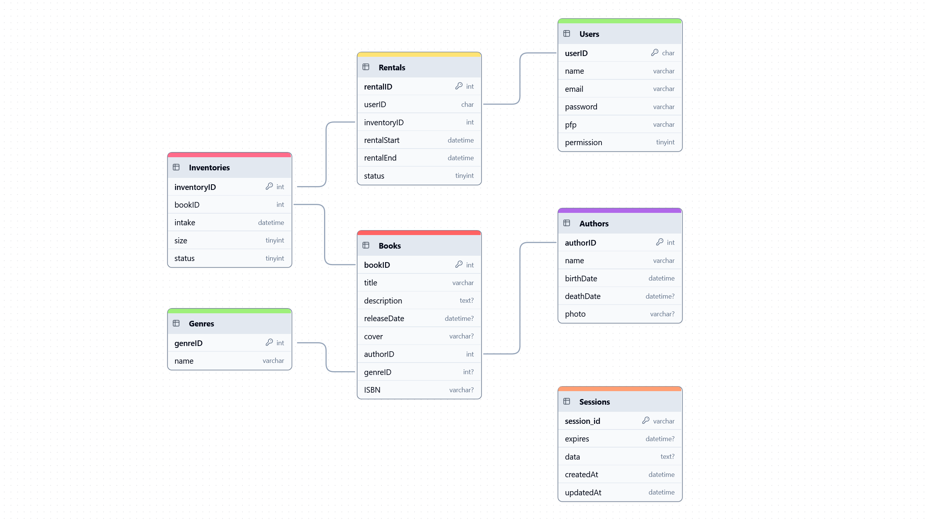


Slide 11
Kapcsolatok és idegen kulcsok
Adatok összekapcsolása: Az idegen kulcsok segítségével könnyen összekapcsolhatjuk a táblákban található adatokat.
Automatikus kapcsolat: Az idegen kulcsok általában automatikusan létrehozzák a kapcsolatokat a táblák között.
Adatok Frissítése és Törlése: Az idegen kulcsok segítenek megőrizni az adatbázis összefüggéseit, amikor rekordokat törlünk vagy frissítünk.

Slide 12
Regisztráció és bejelentkezés
Felhasználói szintek:
Bárki: könyvek böngészése
Diákok: könyvek böngészése, kölcsönzés
Könyvtárosok: könyvek hozzáadása, szerkesztése
Adminisztrátorok: jogosultságkezelés
Biztonság: Jelszó, jogosultságkezelés

Slide 13
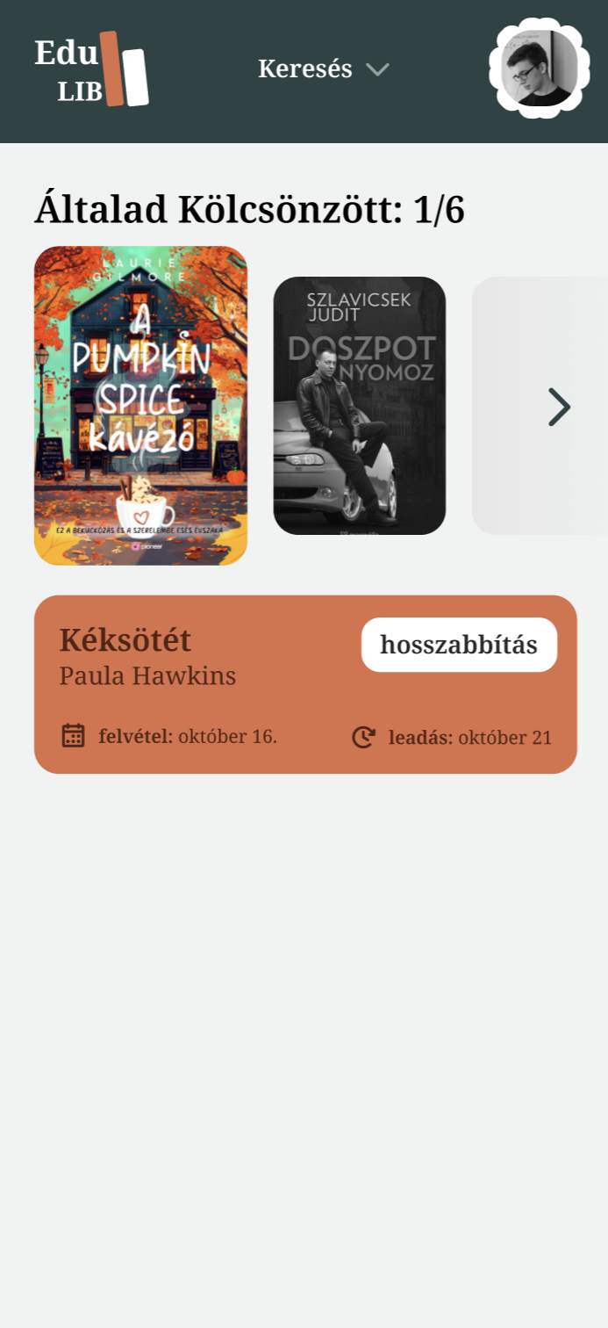
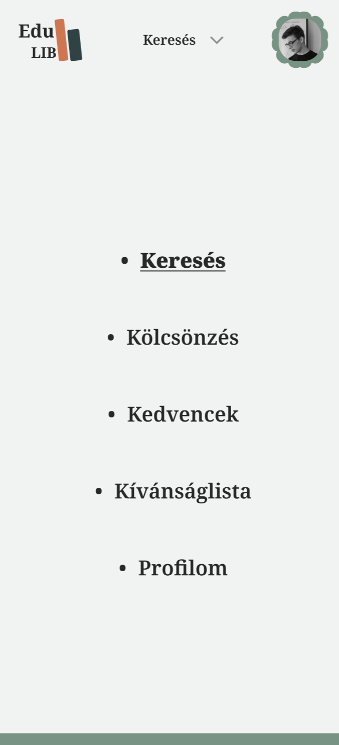
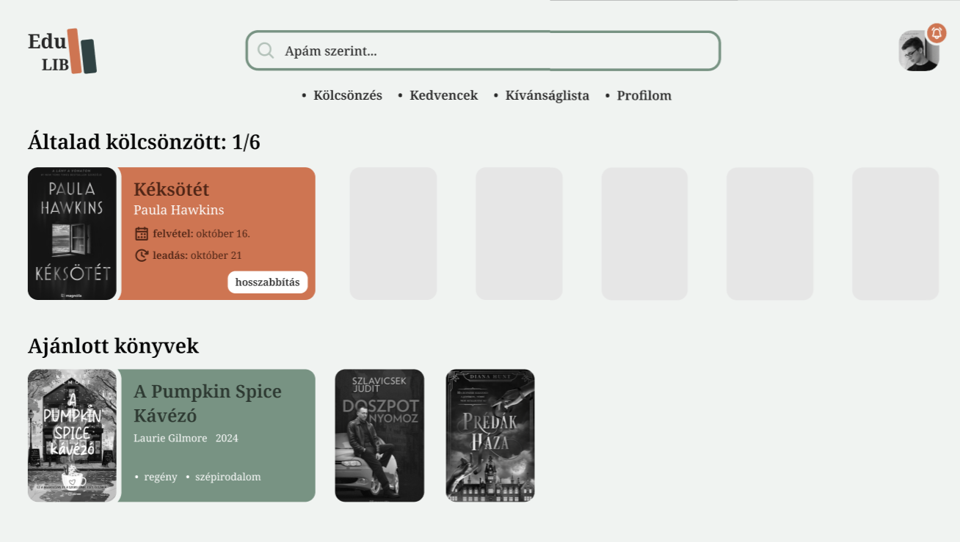
Webdesign (UI/UX)
Letisztult, modern megjelenés
Könnyű navigáció
Reszponzív felület minden eszközre

Slide 14
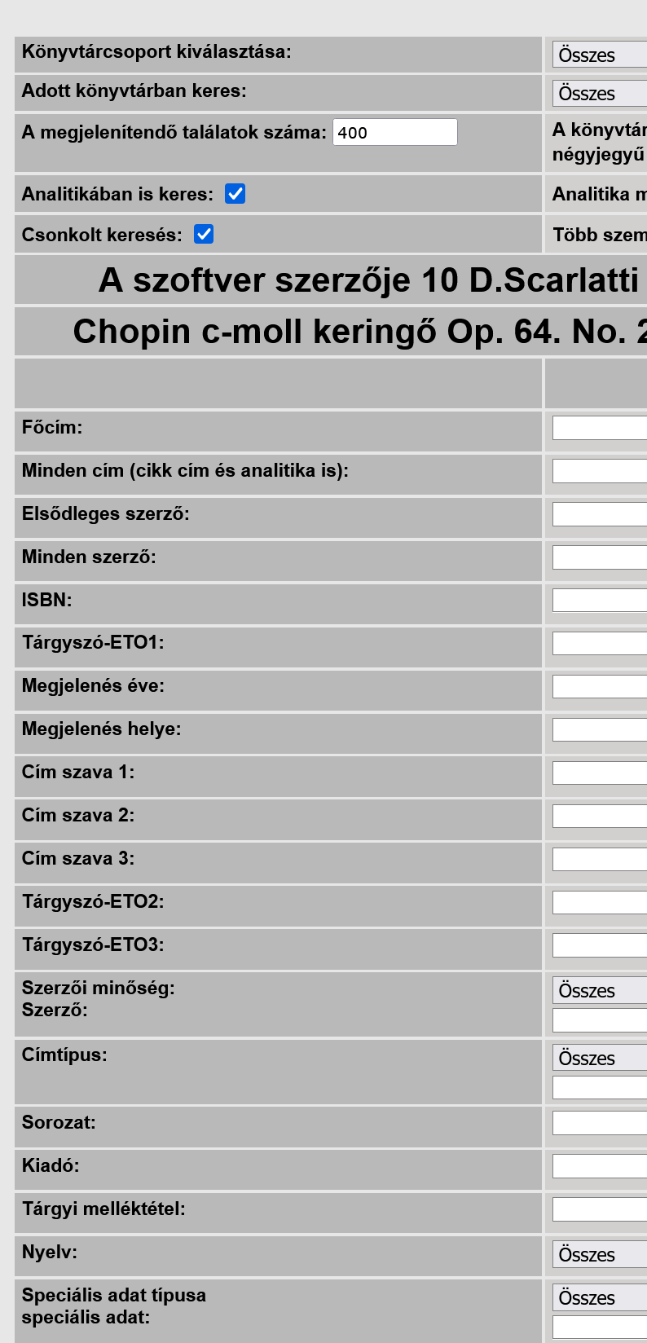
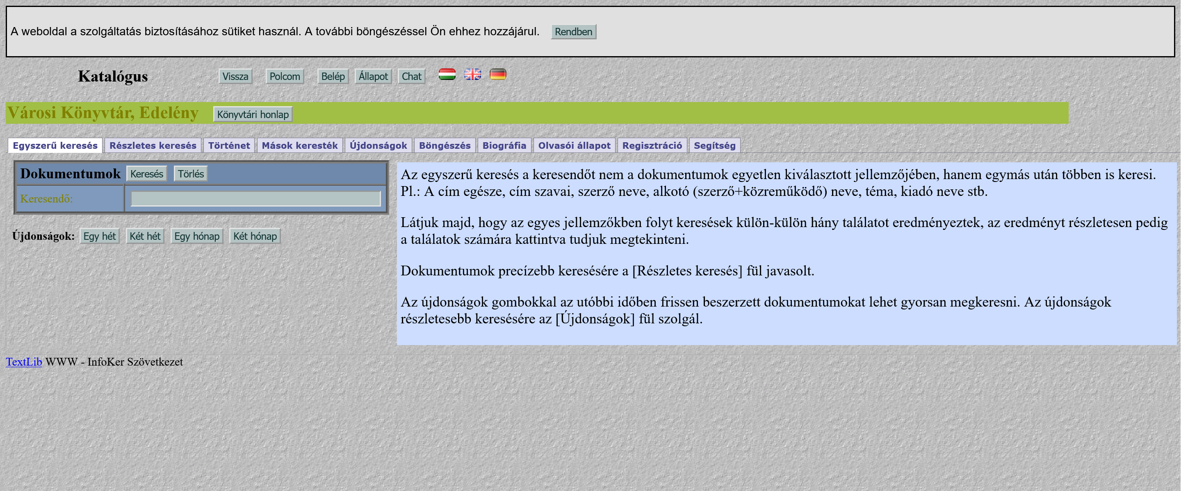
Webdesign (UI/UX) más szoftverek problémái
Nehezen használható kezelőfelület
Nem reszponzív
Túlkomplikált

Slide 15
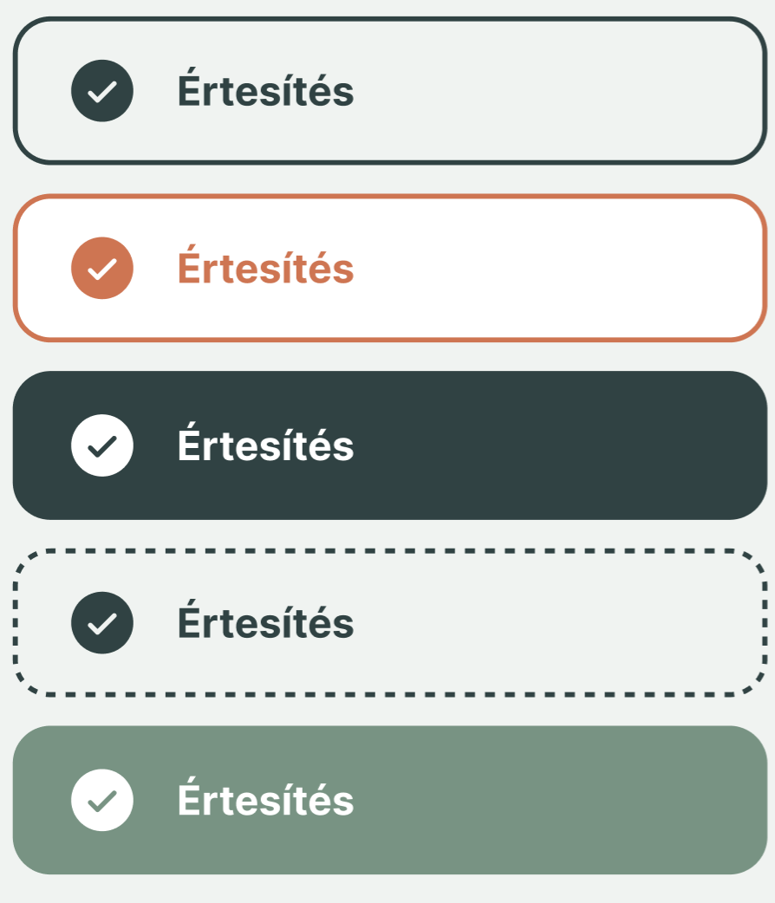
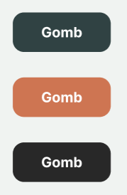


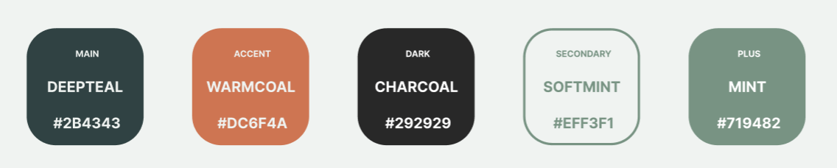
EduLIB mint márka, kinézet
Színséma alapja: befogadó, barátságos színek
Egyszerű logó
Könyvtári elemek megjelenítése

Slide 16
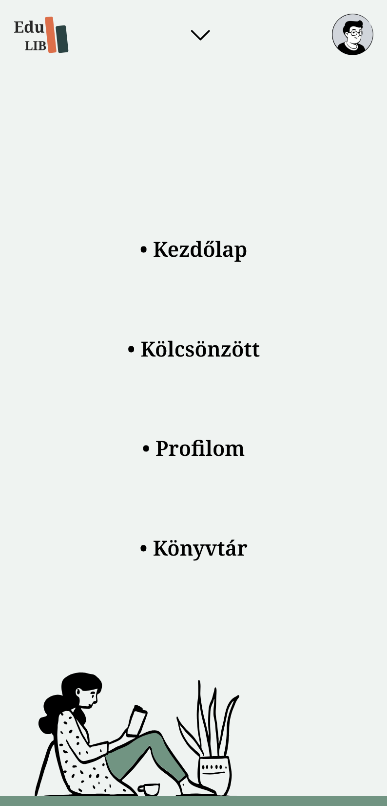

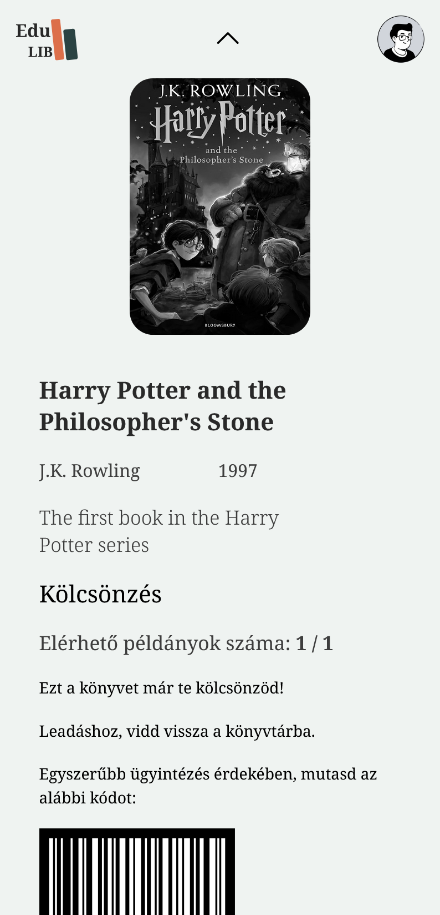
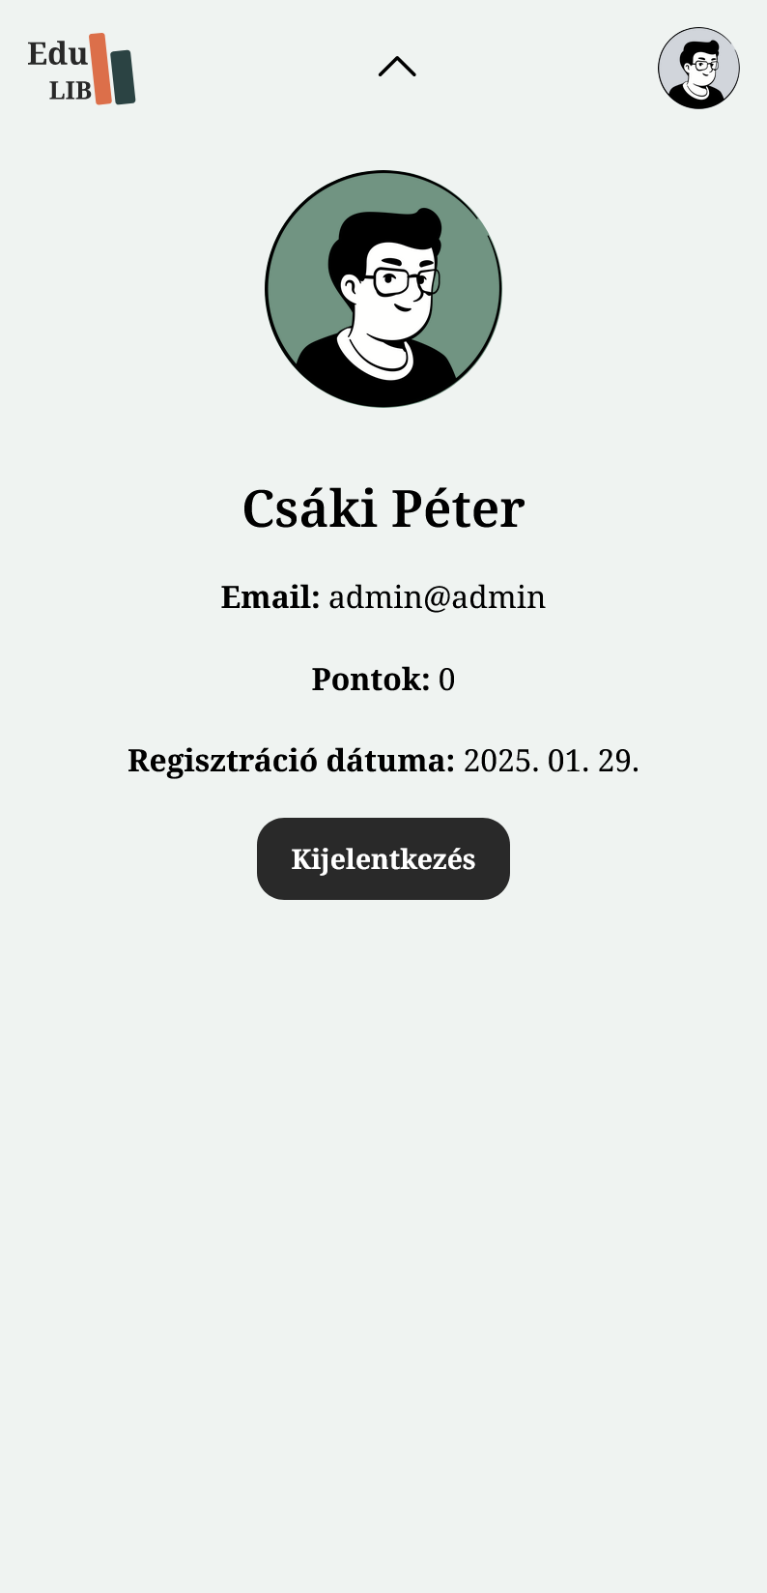
Webalkalmazás

Slide 17
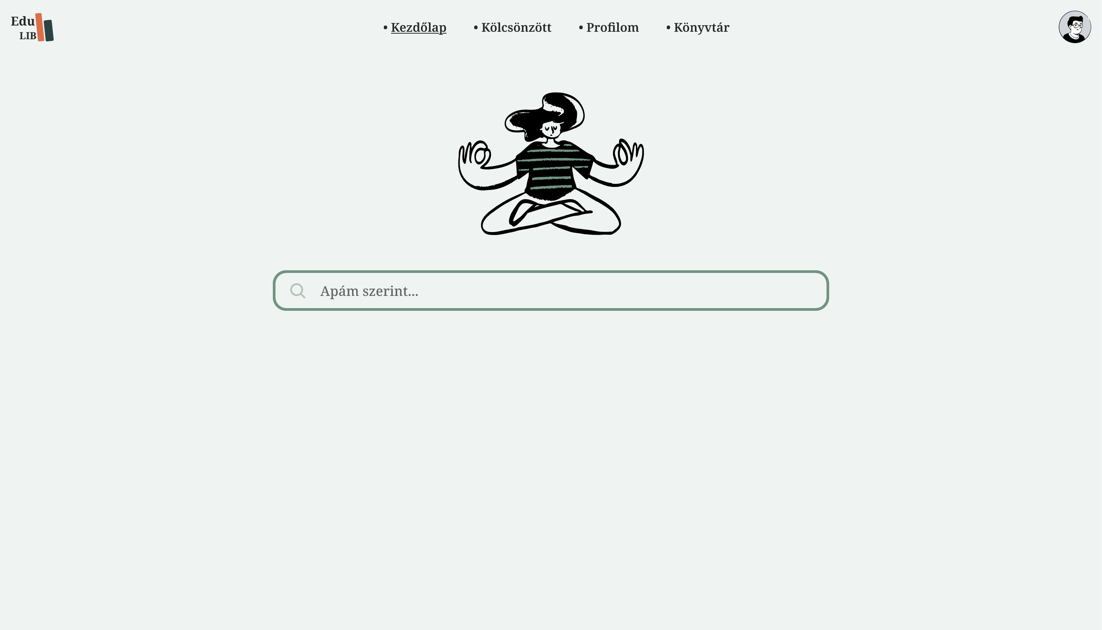
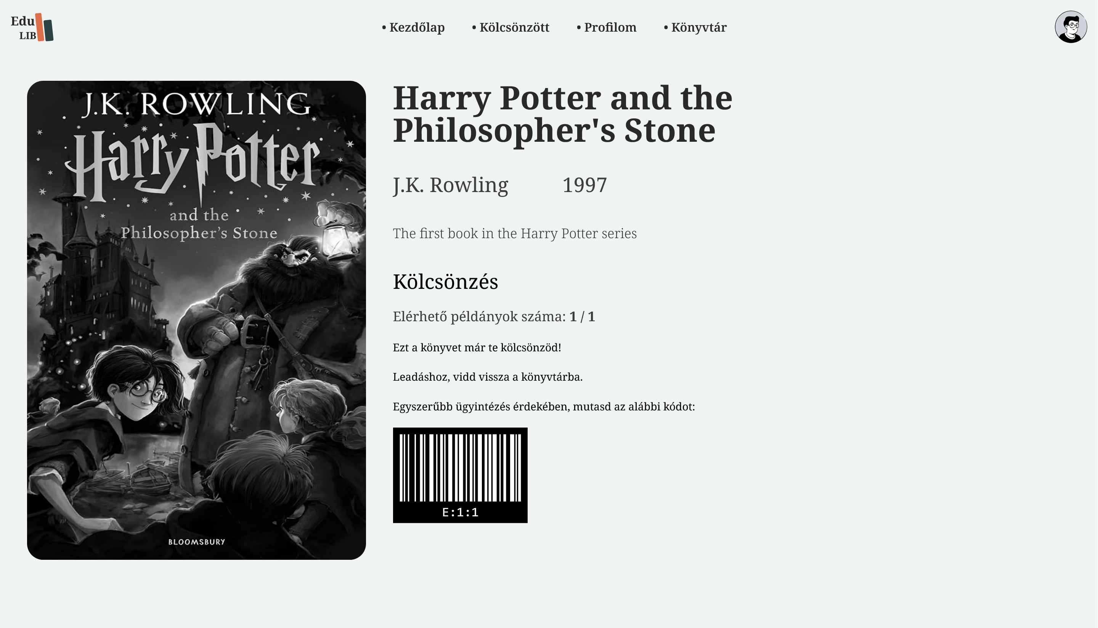

Slide 18
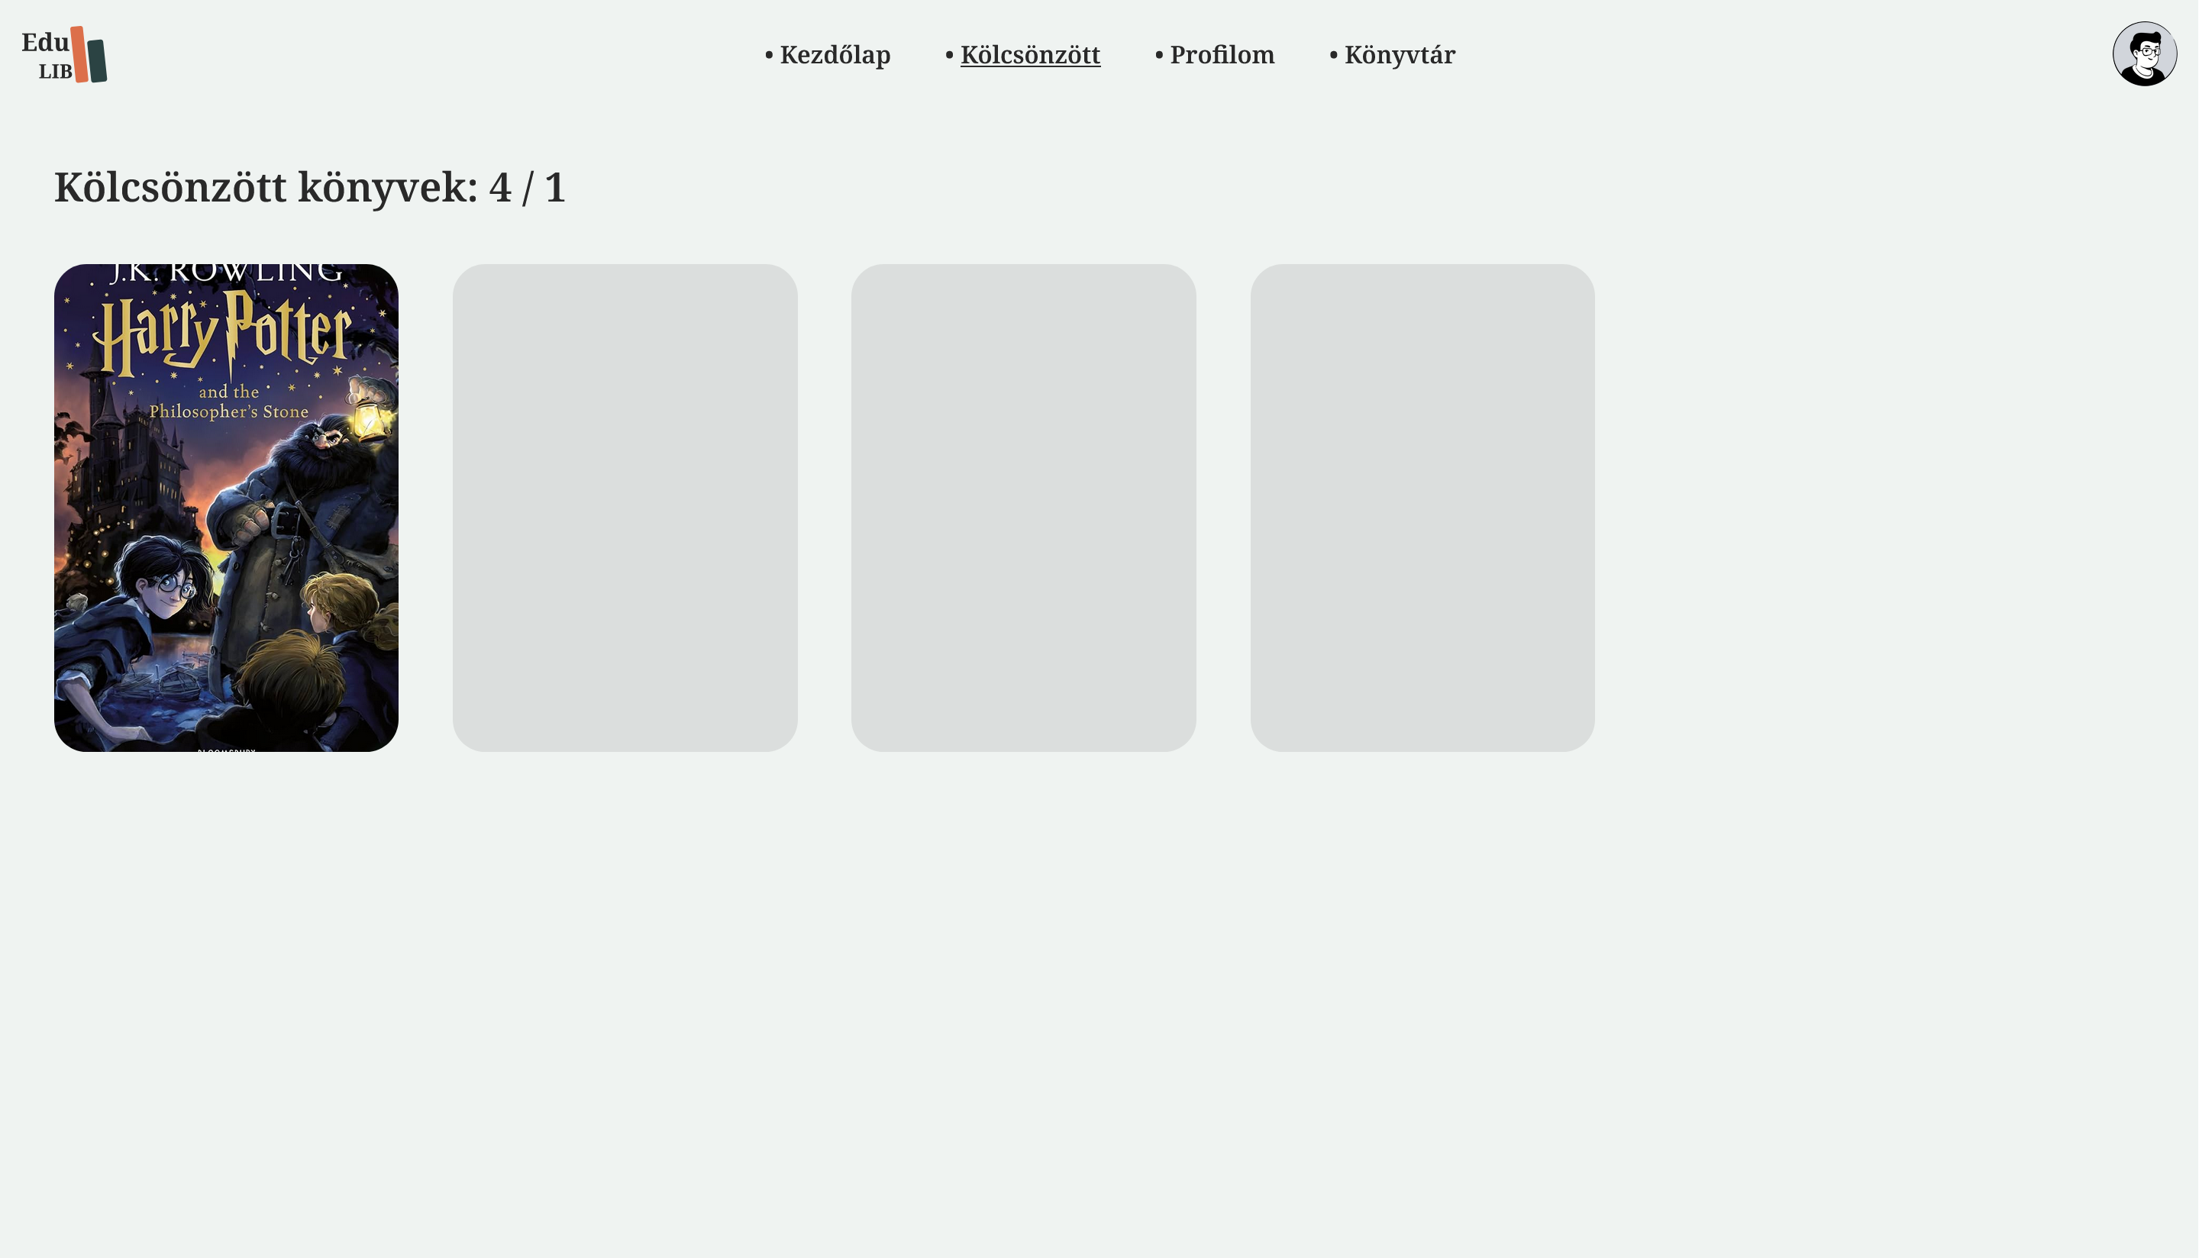

Slide 20
Projekt – Ki Mit Csinált Eddig?
Csáki Péter
Szabó Melinda Jázmin
Adatbázis struktúra megtervezése (Beekeeper Studio, MariaDB)
Felhasználói felület tervezése (Figma)
Backend struktúra és API végpontok fejlesztése (Typescript, Sequelize, ExpressJS, PassportJS)
Webalkalmazás fejlesztése (Next.js, TailwindCSS, React)
Nemzetközi könyvadatbázis integráció (Barcode, ISBN)
Kutatás és piackutatás (más szoftverek elemzése, könyvtárosi interjú)
Asztali alkalmazás struktúra tervezése és fejlesztése (C#)
Tesztelési fázis I. (NUnit, JestJS, Postman)
Felhasználói visszajelzések kezelése és kiértékelése
Dokumentációk elkészítése

Slide 21
Új funkciók, előrehaladás
Barcode olvasó integrálása a könyvtárosok számára, gyorsfunkciók
Leltár címke nyomtató felület tervezése
Statiszikai adatok a könyvtáros számára
Docker virtualizációs környzetet kialakítása a backend és adatbázis számára
Adatbázis struktúra véglegesítése
Dokutmentáció

Slide 22
Köszönjük a figyelmet!
Készítette: Csáki Péter,
Szabó Melinda Jázmin

